Slide 1
История моей семьи
Тренкина Екатерина
МБДОУ Детский сад № 22 «Синяя птица»
группа Гномики

Slide 2
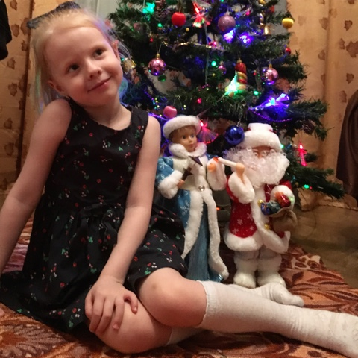
Здравствуйте, а вот и Я!
Тренкина Катя зовут меня.
Рассказать хочу Вам Я
О своей семье, друзья!

Slide 3
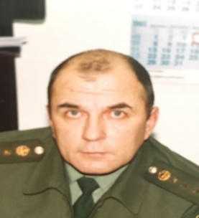
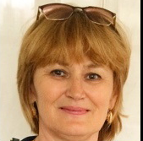
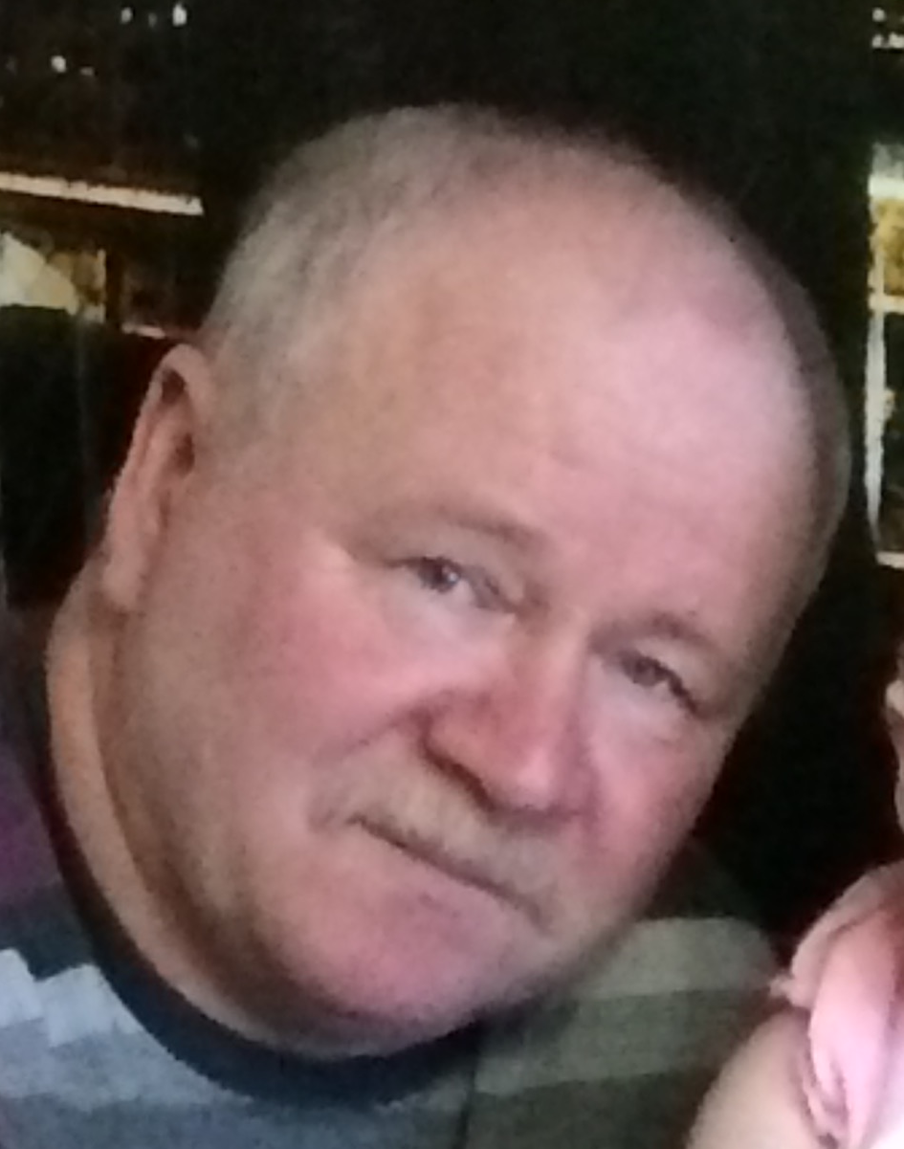
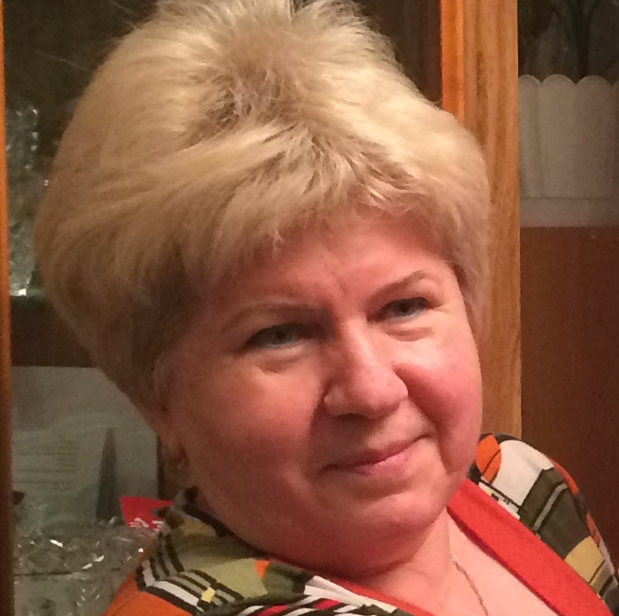
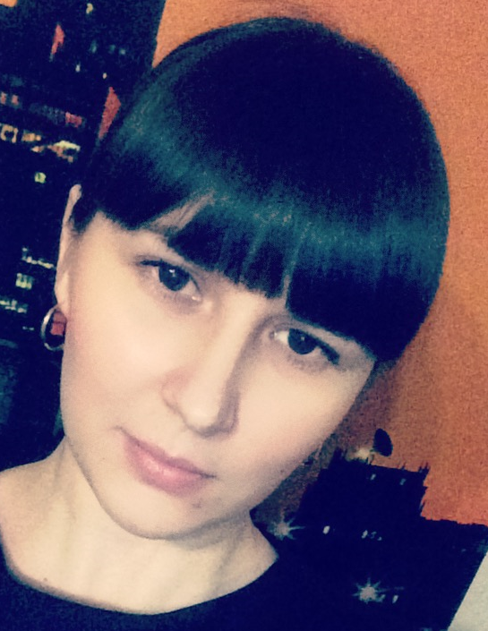
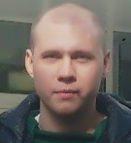
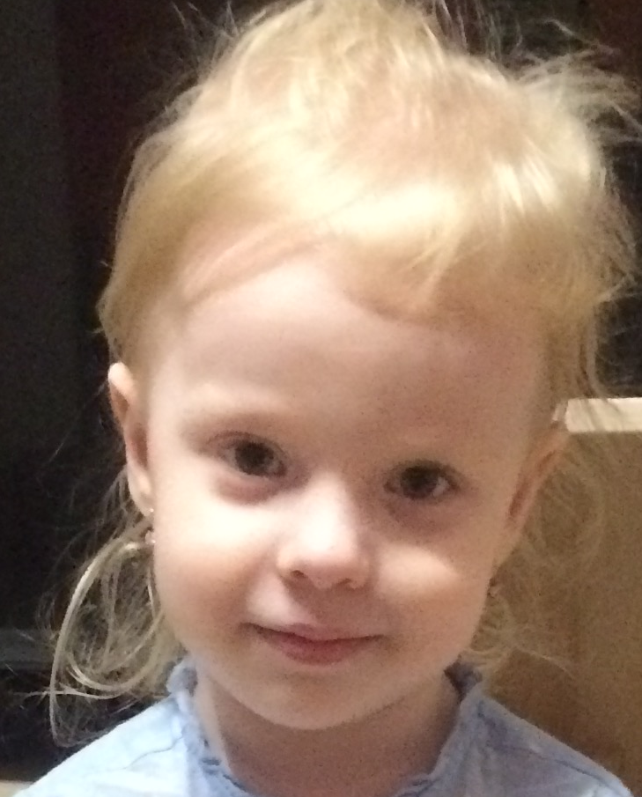
Дедушка Дима
Бабушка Наташа
Дедушка Витя
Бабушка Таня
Мама Света
Папа Дима
Я - Катюшка

Slide 4
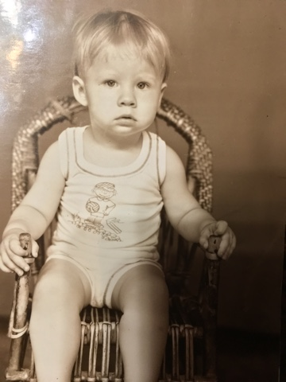
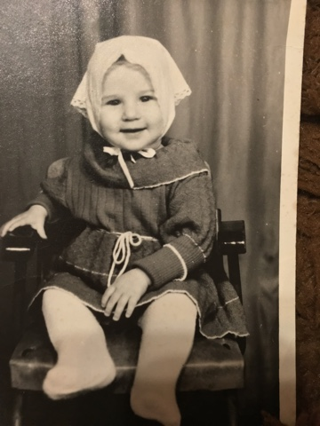
Мой папа родился в городе Чимкент.
В возрасте 8 лет папа переезжают жить в Россию, в город Салехард
Моя мама родилась в маленьком городке под названием Заводоуковск.
В возрасте 11 лет маминого папу (дедушку Диму) отправляют служить в город Салехард

Slide 5
Папа с мамой в одной школе оказались…..
Вот так мои родители впервые повстречались!!!

Slide 6
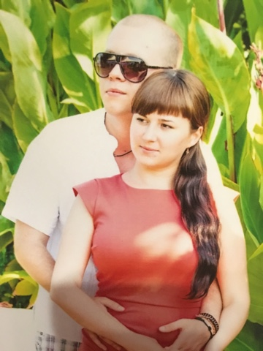
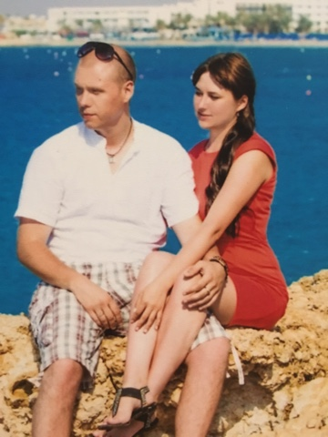
На протяжении 8 лет папа с мамой дружили!!!

Slide 7
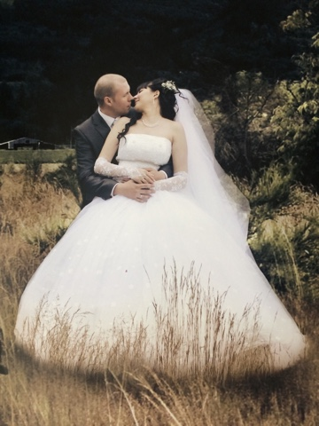
И вот наступил долгожданный момент…. Прекрасным летним деньком, появилась новая ячейка общества – семья Тренкиных!!!!

Slide 8
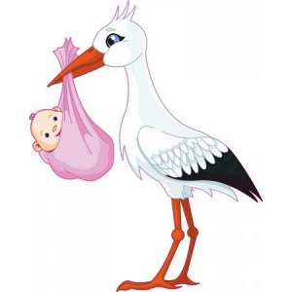
И очень - очень скоро
К ним аист прилетел,
Чтоб в доме раздавался
Задорный детский смех!!!

Slide 9
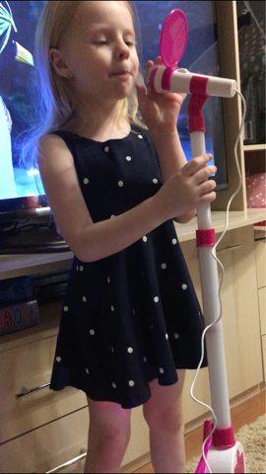
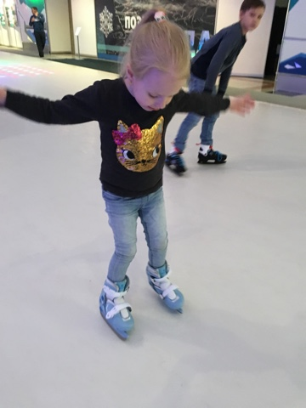
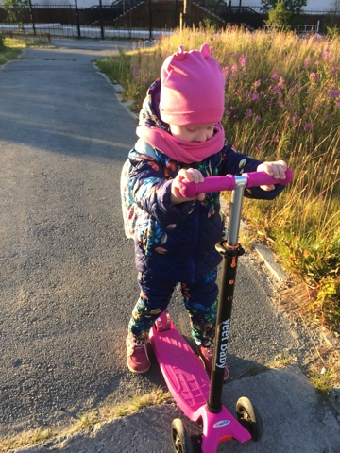
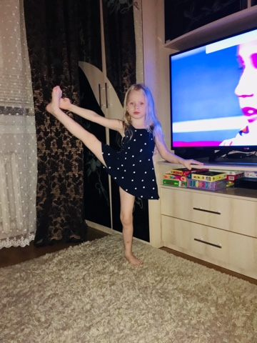
Время шло, я подрастала, радуя своих близких новыми достижениями….

Slide 10
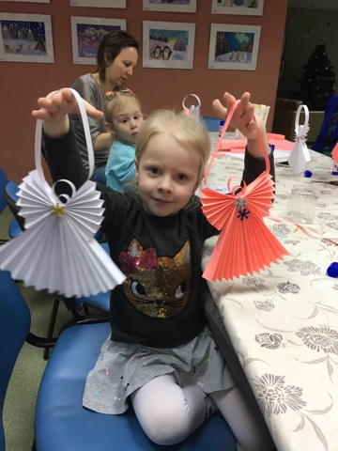
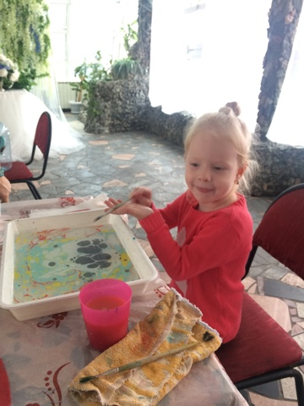
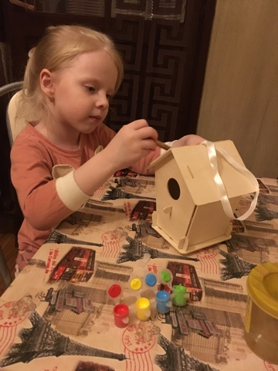
Мы с мамой очень любим заниматься творчеством… рисовать, клеить, делать красивые аппликации….

Slide 11
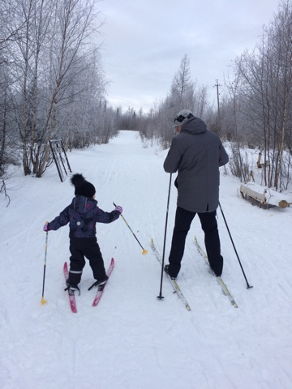
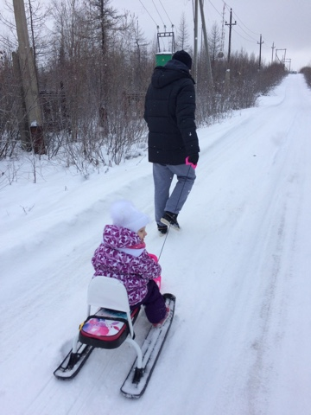
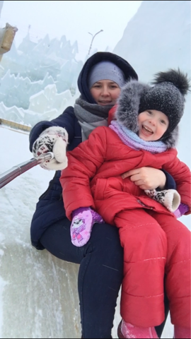
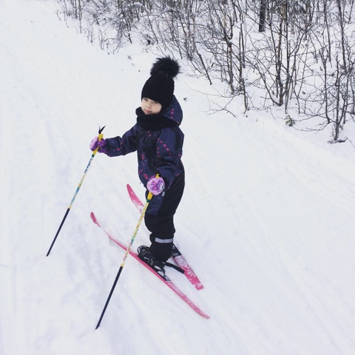
А как здорово, когда мы отправляемся на прогулку всей семьей!!!! У меня самая лучшая семья на свете!!!

